Slide 1


Илмий тадқиқотлар бўйича проректор Т.З.Султанов
Тошкент ирригация ва мелиорация институтининг инновацион ишланмалари
ТОШКЕНТ - 2013

Slide 2
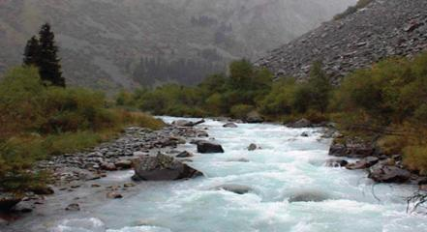
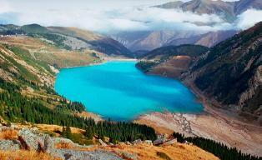
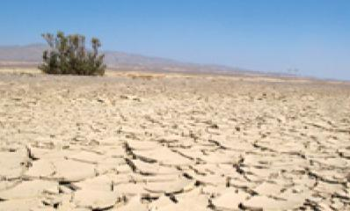
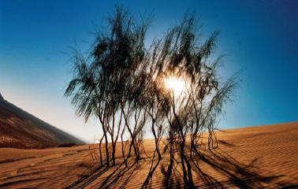
Сув ҳаёт манбаи

Slide 3
￭ Сувга бўлган умумий талаб 550 млрд. кубометрга ошди; ￭ Сув тақчиллигининг таъсири (1000 м3/киши дан кам бўлган) 0,5 млрд. кишидан 1,4 млрд. кишига ошди; ￭ 2 миллиард одам канализация билан таъминланмаган; ￭ Сув билан боғлиқ табиий офатлар келтирадиган зарар 2,6 мартага кўпайган!!!
Дунё сув хўжалигида сўнги 10-12 йилда нима юз берди?
2050 йилга бориб олинаётган сувнинг 70 фоизини
суғоришга беришга тўғри келади.

Slide 4
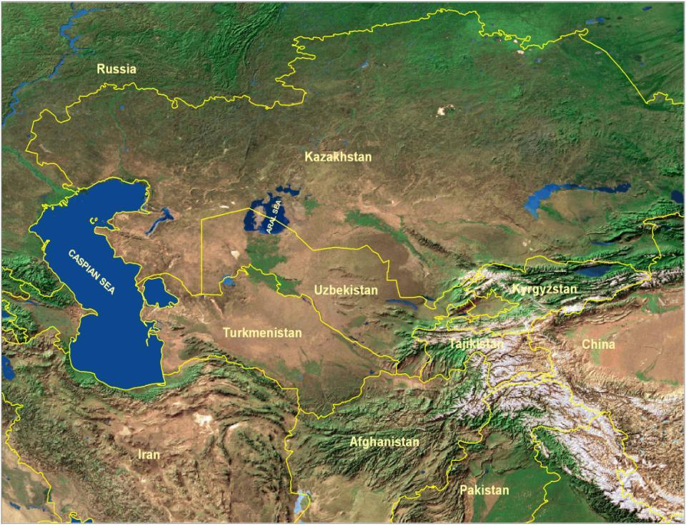
Орол денгизи
Тўхтагул сув омбори
Чордара сув омбори
Қайроқум сув омбори
Туямўйин сув омбори
АБМК
Андижон сув омбори
КМК
Қорақум канали
Нурек сув омбори
Аму-Занг

Slide 5
Ўзбекистон ҳудудида ишлатиладиган сув ресурсларининг шаклланиши
Тожикистон ва Қирғизистон ҳудудида шаклланади
Ўзбекистонда шаклланади
20%
80%

Slide 6
2012 йилда иқтисодиёт соҳалари бўйича сувнинг ишлатилиши
Қишлоқ хўжалиги – 88%
Маиший хизмат – 8 %
Энергетика – 1,5%
Саноат – 2 %
Балиқчилик – 0.5 %

Slide 7
Ўзбекистонда 1 га ерни суғоришга сарфланаётган ўртача сув миқдорининг камайиши
Суғориладиган ерларда пахта майдонининг улуши
Пахта
50 %
Сувни кўп талаб қиладиган экинлар
Пахта
30 %
Бошқа экинлар
70 %
Бошқа экинлар
50 %
Сувни кам талаб қиладиган экинлар
1990 й
2010 й
22,4
минг.м³/га
16,0
минг. м³/га
11,0
минг. м³/га
1985 й
2005 й
2012 й

Slide 8
Етказиб берилаётган 1 м³ сувнинг таннархи, сўм/м3 (2012 йил эксплуатацион харажатлари асосида)

Slide 9
Ўзбекистон Республикаси сув хўжалиги
180 минг.км суғориш тармоқлари
160 минг дона сув хўжалиги иншоотлари шу жумладан 800 та йирик иншоотлар
8,2 млрд.кВт қувватга эга бўлган 1588 та насос станциялари
умумий ҳажми 19,8 млрд.м³ бўлган 55 та сув омборлари
4100 дан ортиқ тик қудуқлар

Slide 10
Мелиоратив объектлар
102,8 минг.км очиқ коллектор тармоқлари
38,3 минг. км ёпиқ дренаж тармоқлари
3451 та тик дренаж қудуқлари
153 та мелиоратив насос станциялари
24839 та кузатув қудуқлари

Slide 11
Суғориладиган ерларнинг мелиоратив ҳолатини яхшилаш
Амалга оширилган ишларнинг натижаси:
1200,1 минг гектар суғориладиган ерларнинг мелиоратив ҳолати яхшиланди
Кучли ва ўртача шўрланган майдонлар 81,0 минг гектарга камайтирилди
812,9 минг гектар майдонда сизот сувларининг сатҳи мақбул сатҳларда ушлаб турилишига эришилди

Slide 12
Республика бўйича кучли шўрланган майдонларнинг камайиб бориши, минг.га
163
141
126
2006
2009
2011

Slide 13
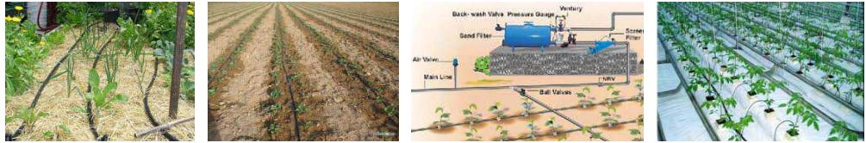
Сувни тежайдиган технологияларни жорий қилиш

Slide 14
Сув тежовчи технологиялар жорий этилган майдонлар тўғрисида маълумот
Ҳудудлар номи | Томчилатиб суғориш | Эгатга плёнка тўшаб суғориш | Эгилувчан қувурлар орқали суғориш
Қорақалпоғистон Р. | 22,3
Андижон | 250,5 | 85 | 216
Бухоро | 81,9 | 55,5 | 55,5
Жиззах | 322,6 | 728 | 802
Қашқадарё | 164,5 | 211 | 122
Навоий | 246,0 | 50
Наманган | 233,3 |  | 54,2
Самарқанд | 2643,3
Сурхондарё | 128,1 | 20
Сирдарё | 208,5 | 52 | 144
Тошкент | 1042,1 | 2 | 175
Фарғона | 88,2 | 5,2 | 94
Хоразм | 64,5
Жами | 5495,8 | 1208,7 | 1662,7

Slide 15
Суғоришнинг истиқболли сув тежовчи
усуллари:
Томчилатиб суғориш;
Ёмғирлатиб суғориш;
Ер остидан суғориш;
Субирригация (сизот сув сатҳини кўтариб);
Эгат оралатиб суғориш;
Аввал кўп сув бериб, оқава чиққанда сувни камайтириш;
Суғориш вақтида аввал кам сув бериб, сўнгра кўпайтириб ва яна камайтириш (дискрет);
Оқава сувини чиқармаслик учун эгат охирини тўсиб, тўсилган сувни тескари оқизиб эгатлар охирини намлаш;
Қисқа эгатлар билан суғориш.

Slide 16
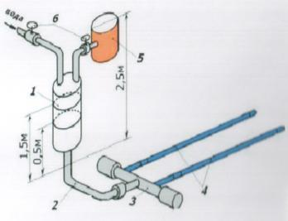
ТИМИ ПАСТ БОСИМЛИ ТОМЧИЛАТИБ СУҒОРИШ ТИЗИМИ | 1. Асосий истеъмолчилар: Қишлоқ ва сув хўжалиги вазирлиги Ўзмевасабзавотузумсаноат-холдинг Боғдорчилик ва узумчиликка ихтисослаштирилган деҳқон ва фермер хўжаликлари 4. Натижалар. Боғ хосил беришдан бошлаб биринчи йилнинг ўзида қилинган харажатлар барчаси қопланиб, қўшимча энг камида 10-12% соф фойда беради. Патент № IAP03072, IAP03400. ТИМИ Паст босимли томчилатиб суғориш тизимининг схемаси
2. Аннотация: Паст босимли томчилатиб суғориш тизими усулида узатилаётган сув экинлар оралиғидаги барча майдонга эмас, балки ҳар бир туб экин илдиз тизимига юборилади. Бу усул сув ресурсларини 40-60% гача тежаш имконини беради. Яратилган паст босимли томчилатиб суғориш тизими қуйидаги афзалликларга эга: - конструкцияси содда; - алоҳида қисмлардан иборат бўлгани учун боғ майдонларига келтириш ва монтаж қилиш қулай; - ишчи қисмларини маҳалий хом-ашёлардан тайёрланади; - очиқ хавза сув манбаларидан фойдаланиш имкониятига эга; - ишлаш принципи содда бўлгани учун ҳар қандай фермер мустақил ишлатиш имкониятига эга.
3. ТИМИ паст босимли томчилатиб суғориш тизимининг техник кўрсатгичлари Ҳар бир томчилатгичнинг сув сарфи (босимга қараб) 1-5 л/соат. Томчилатгичлар орасидаги масофа - буюртма бўйича 20см ва ундан катта. Эгилувчан қувурнинг узунлиги бўйича томчилатиш нотекислиги 10% гача. 4. Тизимни ишлаши учун зарур бўлган сув босими – 1,0-2,5 м.сув устуни. 5. Суғориш мумкин бўлган эгат узунлиги нишабликка нисбатан: i = 0,001 да → 250 м; i = 0,003 да → 500 м; i = 0,006 да → 1000 м; 6. Эгилувчан полиэтиленнинг ишлаш муддати 2-3 йил 7. Бир гектар майдон учун томчилатгичли қувурнинг сарфи (пог.м): - боғларда–кўчатлар ораси бўлганда 2000 м; -узумзорларда–кўчатлар ораси бўлганда 3400 м;

Slide 17


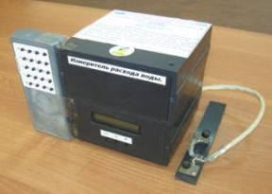
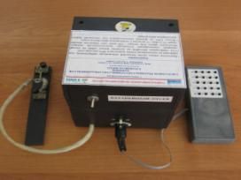
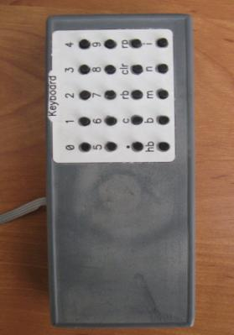
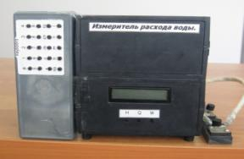
УЛЬТРА ТОВУШ ЁРДАМИДА СУВ САТҲИНИ, СУВ САРФЛАРНИ ВА СУВ ХАЖМИНИ ЎЛЧАЙДИГАН ИЛК БОР МАҲАЛЛИЙ ЖИХОЗ
Қисқача мазмуни: Ўзбекистонда илк бор яратилган маҳаллий электрон ултра-товуш ёрдамида сув сарфини ва оқимини ўлчаб берадиган прибор.
Кутиладиган натижалар: Яратилган жихоз тулиқ махаллий хом-ашёдан килинади, сув сарфлари ва ҳажмларни ўлчаш ишончлиги 96% дан кам эмас.

Slide 18
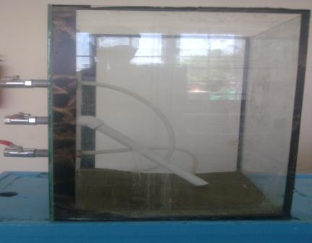
СУВ ИНШООТЛАРИНИ ЛОЙҚАЛАРДАН ТОЗАЛАШ ҚУРИЛМАСИ
Қисқача мазмуни: Сув иншоотидаги сувнинг мавжуд напоридан фойдаланиб, юқори бьефда йиғилиб қолган чўкинди-лойқаларни ортиқча энергия сарфламасдан пастки бьефга струяли аппарат ёрдамида чиқариб ташланади.
Кутиладиган натижалар: Тиндиргичлар, сув омборлари каби сув йиғиладиган иншоотларнинг юқори бьефига йиғилиб қолган чўкинди- лойқаларини стуяли аппарат ёрдамида чиқариб ташлаш.

Slide 19
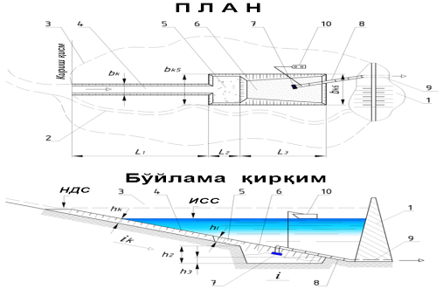
СЕЛСУВОМБОРЛАРИ ФОЙДАЛИ СИҒИМЛАРИНИ ЛОЙҚАДАН ҲИМОЯЛАШ ВА ЕРЛАРНИНГ МЕЛИОРАТИВ ҲОЛАТИНИ ЯХШИЛАШГА ҚАРАТИЛГАН КОНСТРУКТИВ-ТЕХНОЛОГИК ТАДБИР
Қисқача мазмуни: Таклиф қилинаётган конструктив - технологик тадбирлар ёрдамида селсувомборлари юқори бъефларига тушадиган лойқа оқимлар тарқалиши ва чўкиши бошқарилади, гидротехник иншоотларнинг хавфсиз, ишончли ва самарали ишлаши таъминланади, вегетация даврида юқори бъефлардан муаллақ минералларга тўйинган лойқалар суғориладиган ерларга чиқарилади.
1-тўғон; 2-табиий ўзан; 3-НДС чегараси;
4-сунъий ўзан (канал);
5-биринчи камера;
6-иккинчи камера;
7-грунтсўрғич;
8-қувур; 9-сув чиқазгич; 10-сузувчи восита.
Кутилаётган натижалар: Ишланмани амалга ошириш натижасида селсувомборлари юқори бъефлари фойдали сиғимлари хизмат муддати 50-70%, ерларнинг ҳосилдорлиги 12-14% ошади.

Slide 20
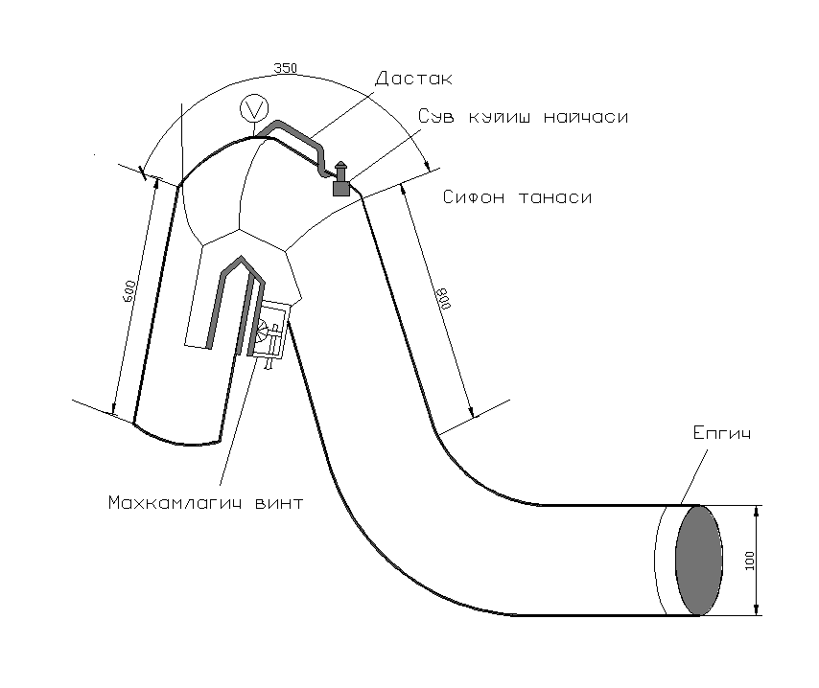
СИФОН СУВ ЎЛЧАГИЧ
Қисқача мазмуни: Сув ресурсларини ҳисобга олиш уларнинг аниқ миқдорини баҳолаш, айниқса нов ариқли суғориш тармоқларида сув олиш тизимини такомиллаштириш ва олинаётган сувнинг миқдорини аниқ баҳолаш.
Кутиладиган натижалар: Нов ариқли суғориш тармоқларидан сув олиш тизими яхшиланади ва олинаётган сувнинг аниқ миқдорини баҳолаш имконияти яратилади.

Slide 21
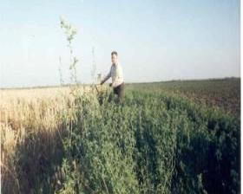
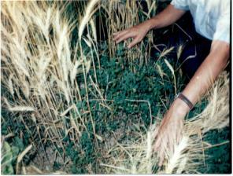
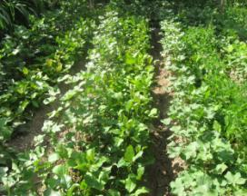
ШЎРЛАНИШГА МОЙИЛ ТУПРОҚЛАРДА БИО-ДРЕНАЖ ТИЗИМЛАРНИ ЖОРИЙ ЭТИШ
Қисқача мазмуни: Шўрланишга мойил ва сунъий дренажлари фаолияти сусайиб кетган ерларда экологик-мелиоратив ҳолатини яхшилаш максадида кўп маблағ талаб қилмайдиган дарахтзор ёки бедазор ўсимликлар 1-2 м эни ва қатор оралари 100-200 м оралиғида асосий экинлар билан банд майдонларга киритилади.
Кутиладиган натижалар: Ўзбекистонда илк бор яратилган усул техник-иқтисодий нуқтаи назаридан юқори самарага эга, ерлар мелиоратив ҳолатини яхшилайди ва маҳсулдорлигини 10-12 фоиз оширади, ҳар гектаридан энг камида 10 млн сўм қўшимча соф фойда олиб келади

Slide 22

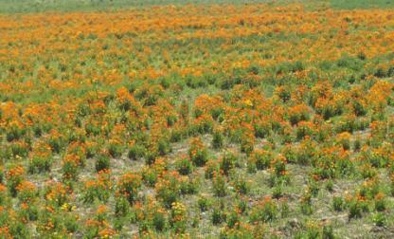
ШЎРЛАНГАН ТУПРОҚЛАРНИ БИОМЕЛИОРАЦИЯ ҚИЛИШ
Қисқача мазмуни: Тирноқгул (ноготки)нинг шифобахш хусусиятлари унинг гулларида мужассамланган. У ерда кўп миқдорда каротиноидлар (каротин, ликопин, виолаксантин, рубиксантин, цитраксантин, флавоксантин, флавохром, неоликопин А) сақланади. Гулларнинг ранги қанчалик ёркин бўлса, шунчалик каротиноидлар миқдори кўп бўлади. Ундан ташқари тирноқгул гулларида кўп миқдорда флавоноидлар сақланади (ситостерин), смолалар, тритерпенли гликозидлар, шиллиқлар тахир моддалар, органик жавхарлари (олма, пентацедил, салицил ва аскорбин) мавжуд.
Кутиладиган натижалар: Ўзбекистонда илк бор яратилган усул техник-иқтисодий нуқтаи назаридан юқори самарага эга, ерлар мелиоратив ҳолатини яхшилайди, бўшётган ерларда экинзорлар барпо этилади, экспортбоп ва импорт ўрнини босувчи махсулот олинади ва, ҳар гектардан ўсимлик тури ва тупроқнинг дастлабки шўрланишига қараб энг камида 4- 12 млн сўм даромад олинади, рентабеллик 40% дан ортади.

Slide 23
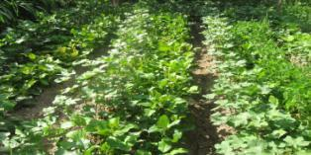
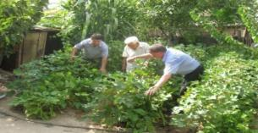
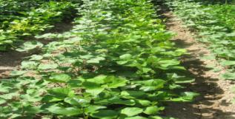
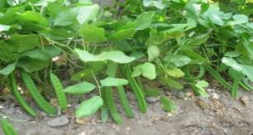
ОЗИҚ-ОВҚАТ ХАВФСИЗЛИГИНИ ТАЪМИНЛАШ МАҚСАДИДА ҚЎШИМЧА МАБЛАҒ ТАЛАБ ҚИЛМАЙДИГАН ПАХТА-ДУКАКЛИ ЭКИНЛАРНИ БИР ВАҚТДА ЕТИШТИРИШ ТЕХНОЛОГИЯСИ
Қисқача мазмуни: Озиқ-овқат ҳавфсизлигини таъминлайдиган ва суғориладиган ерлар махсулдорлигини оширадиган пахта-дукакли экинларни биргаликда етиштириш янги технологияси
Кутиладиган натижалар: Озиқ-овқат ҳавфсизлигини таъминлайдиган ва суғориладиган ерлар махсулдорлигини оширадиган пахта-дукакли экинларни биргаликда етиштириш янги технологиясини тадбик этиш натижасида дуққатли экин уруғ хосили 15ц/га ва 200ц/га самон. Пахта хосилдорлиги 2-3 ц/га ошади.

Slide 24
ЭЛЕКТРОННАЯ ПРОГРАММА ДЛЯ ВЕДЕНИЯ МОНИТОРИНГА ЗЕМЕЛЬНЫХ УЧАСТКОВ СУБЪЕКТОВ ЗЕМЛЕПОЛЬЗОВАНИЯ ОПИСАНИЕ РАЗРАБОТКИ
Рекомендуется к внедрению электронная программа «Еравтобанк» для ведения мониторинга использования земельных участков, разработанная совместно с Государственным комитетом «Госкомземгеодезкадастр».
Научно практическая значимость инновационного исследования заключатся во внедрении в практику электронной программы для ведения мониторинга земель субъектов землепользований отвечающих современным требованиям, принципам и методам рыночной экономики.

Slide 25
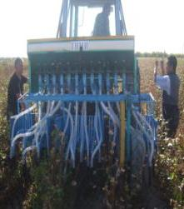
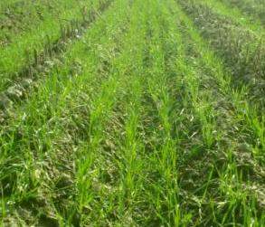
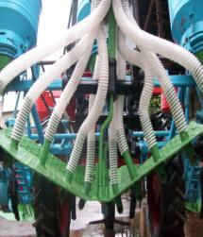
НОВАЯ ТЕХНОЛОГИЯ И ТЕХНИЧЕСКОЕ СРЕДСТВО ДЛЯ ПОСЕВА ЗЕРНОВЫХ КУЛЬТУР В МЕЖДУРЯДЬЯ ХЛОПЧАТНИКА ОПИСАНИЕ РАЗРАБОТКИ
Новая технология и техническое средство для посева зерновых культур в междурядья хлопчатника обеспечивает увеличение полезной плоскости борозды, повышение качества посева путем оптимального размещения заданного количества семян на единицу площади, равномерного распределения и заделки семян, обеспечения наилучших условий прорастания и получения оптимальной густоты по всей ширине междурядья хлопчатника независимо от конфигурации и рельефа борозды за один проход посевного агрегата.

Slide 26
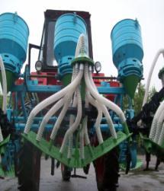
ОСНОВНЫЕ ТЕХНИКО-ТЕХНОЛОГИЧЕСКИЕ ПАРАМЕТРЫ
№ | Параметры | Показатели
1 | Агрегатируется с тракторами | МТЗ-80Х, ТТЗ-80К.10
2 | Количество высеваемых междурядий, шт | 5
3 | Количество высеваемых рядков в междурядьях, шт | 10
4 | Ширина междурядий, см | 90
5 | Количество рабочих органов, шт | 5
6 | Ширина захвата, м | 3,6
7 | Глубина заделки, см | до 5
8 | Рекомендуемая скорость движения МТА, км/час | до 6
9 | Производительность, га/час | 1,6

Slide 27
Эътиборингиз учун раҳмат

